Slide 1
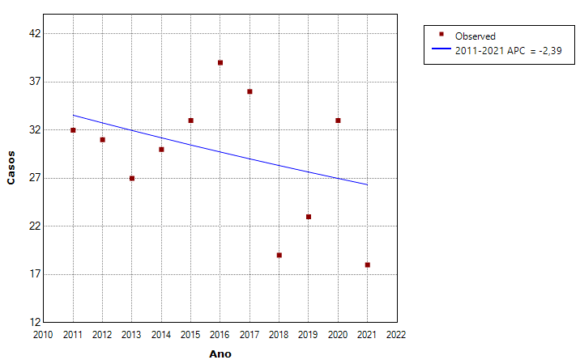
TAXA DE MORTALIDADE NO ESPÍRITO SANTO EM RAZÃO À TRANSTORNOS MENTAIS E COMPORTAMENTAIS DEVIDO AO TABAGISMO (2011-2021): ANÁLISE DE SÉRIE TEMPORAL
Laís Ladislau¹, Manoella Perin¹, Maria Eduarda Rodrigues Braun¹, Poliana Bernardino¹, Rayssa Angeli Buzetti¹, Ingrid Oliveira Costa¹, Bruno Spalenza da Silva².
¹Graduando em Farmácia - UNESC; ²Farmacêutico, Mestre em Nutrição e biotecnologia alimentar, Professor do curso de Farmácia – UNESC / brunosilva821@hotmail.com.
INTRODUÇÃO
RESULTADOS
O tabagismo é considerado uma epidemia e um grave problema de saúde pública. Os fumantes ativos e os fumantes passivos são os primeiros e os terceiros maiores responsáveis pelas mortes evitáveis no mundo, respectivamente. O transtorno por uso de tabaco é uma síndrome caracterizada por aspectos cognitivos, comportamentais e fisiológicos, incluindo perda de controle e desejo pelo uso de substâncias, comprometimento funcional e desenvolvimento de tolerância farmacológica e sintomas de abstinência.
A mortalidade no Espírito Santo nos anos analisados se manteve com taxas bem próximas, com baixa variação. Contudo, em alguns períodos o número de óbitos diminuiu mais do que seria esperado de acordo com a tendência à estabilização observada.
Gráfico 1 – Série temporal de mortalidade em razão de transtornos mentais e comportamentais devido ao tabagismo no estado do Espírito Santo de 2011 a 2020. Não houve diferença estatisticamente significativa (p>0,05).
OBJETIVO
Este estudo tem como objetivo, através da análise de séries temporais dos dados coletados pelo Datasus, determinar os padrões de mortalidade por transtornos mentais e comportamentais devido ao tabagismo no estado do Espírito Santo do ano de 2011 até 2020.
CONCLUSÃO
A partir dos dados coletados foi possível concluir que não houve diferença estatística entre os pontos analisados dos padrões de mortalidade por transtornos mentais e comportamentais devido ao tabagismo, tendo p=0,310, mas houve uma tendência à diminuição com o passar dos anos.
METODOLOGIA
A metodologia empregada envolve a análise dos dados do Datasus por meio do software Joinpoint Regression Program ® versão 4.9.1.0. Foram calculadas as taxas de mortalidade anual e a comparação foi realizada usando a técnica estatística de Regressão por Análise de Pontos de Inflexão, que utiliza o teste t para comparar as APCs (Percentual de Mudança Anual – Annual Percent Change).
REFERÊNCIAS
BRASIL, Ministério da Saúde. Banco de dados do Sistema Único de Saúde-DATASUS. Disponível em: < https://datasus.saude.gov.br>. Acesso em: 09 set. 2023.
MORATO, Clézio Soares. O uso do cigarro e seus malefícios. 2014. Disponível em: https://www.nescon.medicina.ufmg.br/biblioteca/imagem/6172.pdf. Acesso em: 01 set. 2023.
SOARES, Tatiana B.; GERALDO, Flávia L.; SCHAUFELBERGER, Maristela S. Transtorno por uso de tabaco. Faculdade de Medicina de Ribeirão Preto – Universidade de São Paulo. São Paulo.

